Slide 1
Гипертензивные расстройства во время беременности
Запорожский государственный медицинский университет
Кафедра акушерства и гинекологии
Пучков Владимир Анатольевич
к.мед.н., ассистент кафедры акушерства и гинекологии

Slide 2

ГЕСТОЗЫ
Ряд заболеваний, которые возникают во время беременности, осложняя ее течение и, как правило, прекращаются с окончанием или прерыванием беременности.

Slide 3

Классификация гестозов
Ранние гестозы – первые месяцы беременности, для них характерны, в основном расстройства со стороны желудочно-кишечного тракта.
Поздние гестозы – II-я половина беременности (в основе их лежат сосудистые расстройства).

Slide 4
Гипертензивные расстройства во время беременности (эпидемиология)
Ежегодно во всем мире более 50 000 женщин погибает в период беременности из-за осложнений, связанных с гипертензивными расстройствами
В развитых странах в 12-18 % они являются второй непосредственной причиной анте- и постнатальной смертности.
В 20-25% случаев влияют на перинатальную смертность.

Slide 5
Преэклампсия
специфическое осложнение течения беременности, проявляющееся, как правило, во второй ее половине и характеризующееся глубоким расстройством всех видов обмена, нарушением функции плаценты, изменением деятельности сосудистой и нервной систем, почек, печени и других жизненно важных органов в результате их морфологических изменений.

Slide 6
Патогенез ПЭ:
современные представления
Поражение эндотелия на ранних сроках беременности приводит к обнажению мышечно-эластичной мембраны сосудов в которой расположены рецепторы к вазоконстрикторам, что ведёт к повышению чувствительности сосудов к вазоактивным веществам.
Снижаются тромборезистентные свойства сосудов.

Slide 7
Патогенез ПЭ:
современные представления
Повреждение эндотелия снижает его антитромботический потенциал и сопровождается активацией агрегации тромбоцитов с дальнейшим развитием хронической формы ДВС-синдрома.
Активируются факторы воспаления: перекисные радикалы, цитокины, которые в свою очередь дополнительно нарушают структуру эндотелия.
Повышается проницаемость сосудов и происходит выход жидкости из сосудов.

Slide 8
КЛАССИФИКАЦИЯ ГИПЕРТЕНЗИВНЫХ РАССТРОЙСТВ ВО ВРЕМЯ БЕРЕМЕННОСТИ
хроническая гипертензия – та, что наблюдалась до беременности или выявлена впервые до 20 недели беременности
гестационная гипертензия – та, что возникла после 20 недель беременности и не сопровождается протеинурией до самых родов
преэклампсия - та, что возникла после 20 недель беременности в сочетании с протеинурией
эклампсия – приступ судорог у женщин с преэклампсией
сочетанная преэклампсия – появление протеинурии после 20 недель у беременной с хронической гипертензией
гипертензия не уточненная – та, что выявлена до 20 недель беременности, при условии отсутствии информации об уровне АД до 20 недели беременности

Slide 9
Гипертензия во время беременности:
степень тяжести
Степень тяжести | Диастолическое (мм. рт. ст.) | Систолическое (мм. рт. ст.)
Легкая | 90-99 | 140-149
Средняя | 100-109 | 150-159
Тяжелая | ≥ 110 | ≥ 160
По крайней мере двукратное измерение на одной руке
NICE 2010

Slide 10
Основные рекомендации по ведению женщин с гипертензией
Провести надлежащее обследование.
Установить правильный диагноз.
Принятие решения по пренатальному лечению матери.
Тщательное наблюдение.
Наблюдение и коррекция состояния плода.
Принятие решения о сроках родоразрешения.
Принятие решения о послеродовом лечении матери.
Оказание адекватной поддержки женщине и ее семье на протяжении всего процесса.

Slide 11
Хроническая артериальная гипертензия наблюдение за состоянием плода
В 28-30 и 32-34 недель проводят:
  ультразвуковую фетометрию,
  определяют амниотический индекс
  допплерометрия пупочной артерии,
Если результаты нормальные и не имеется других клинических показаний не повторять их после 34 нед.
Если активность плода нарушена рекомендовано провести КТГ.

Slide 12
Хроническая гипертензия
сроки родоразрешения
Если АД ≥ 160/110 мм.рт.ст. и не поддается лечению:
  Предложить родоразрешение
  Если срок беременности <34 недель, провести курс кортикостероидов
Если АД <160/110 мм.рт.ст. и срок беременности <37 недель:
  Нет показаний для индукции родов (но необходимо наблюдение)
Если АД <160/110 мм.рт.ст. и срок беременности >37 недель:
  Рассмотреть индивидуальные характеристики и факторы риска женщины и обсудить с ней сроки родоразрешения
Notes:
Нет никаких специальных доказательных данных по срокам родоразрешения для женщин с хронической гипертензией. В NICE по поводу сроков родоразрешения для женщин с хронической гипертензией указано, что они должны быть такими же, как для женщин с гестационной гипертензией, а в случае развития протеинурии лечение становится таким, как описано для женщин с преэклампсией
Согласно руководству NICE “не следует предлагать родоразрешение, если АД ниже 160/110, при антигипертензивном лечении или без него, на сроке до 37 недель, кроме случаев, когда невозможно тщательное наблюдение”.
NICE hypertension in pregnancy 2010 Available at: http://guidance.nice.org.uk/CG107/Guidance
Согласно ACOG для женщин с хронической гипертензией без осложнений со стороны матери и плода, роды на сроке до 38 0/7 недель не рекомендованы. ACOG Hypertension in pregnancy. VOL 122, NO.5 November 2013
Факторы, которые необходимо рассматривать: возможность наблюдения, характеристики состояния матери и факторы риска (состояние шейки матки, возраст матери, предыдущие беременности и т.д.).

Slide 13
Гестационная гипертензия: характеристики
Риски зависят от срока беременности на данный момент и возможного развития преэклампсии
Гестационная гипертензия, возникающая на ранних сроках беременности (<34 недель), связана с высоким риском (35%) преэклампсии и поэтому требует внимательного наблюдения за женщиной и плодом
В среднем, переход в преэклампсию происходит в течение 5 недель (возможно быстрее)
Magee 2014
Notes:
Magee LA, Pels A, Helewa M, Rey E, von Dadelszen P, On behalf of the Canadian Hypertensive Disorders of Pregnancy (HDP) Working Group; Diagnosis, evaluation, and management of the hypertensive disorders of pregnancy. Pregnancy Hypertension: An International Journal of Women’s Cardiovascular Health 4 (2014) 105–145

Slide 14
Гестационная гипертензия: наблюдение
Степень гипертензии | Легкая (140/90 - 149/99) | Умеренная (150/100 -159/109) | Тяжелая (≥ 160/110)
Измерение АД | Не чаще 1 раза в неделю | Как минимум 2 разав неделю | Как минимум 4 раза в день
Анализ на протеинурию | При каждом визите | При каждом визите | Ежедневно
Анализ крови | Только стандартные анализы при беременности | Анализ функции почек, электролиты, ОАК, трансаминазы, билирубин Не назначать дальнейших анализов крови, если не обнаружится протеинурия при последующих посещениях | При первом посещении и затем еженедельно: анализ функции почек, ОАК, трансаминазы, электролиты, билирубин
Госпитализация | нет | нет | да (пока показатели АД не станут 159/109 или ниже)
Госпитализация, лечение, измерение АД, анализ на протеинурию и анализ крови должны осуществляться согласно степени тяжести гипертензии.
NICE 2010
Notes:
Эта таблица из руководств NICE показывает рекомендации по обследованию в зависимости от тяжести гипертензии.
У женщин с тяжелой гестационной гипертензией, находящихся под амбулаторным наблюдением после эффективного лечения в мед. учреждении - измерение АД, анализ мочи дважды в неделю и еженедельный анализ крови.
У женщин с легкой гипертензией на сроке до 32 недель или при высоком риске преэклампсии - измерение АД и анализ мочи дважды в неделю.
NICE hypertension in pregnancy 2010. http://guidance.nice.org.uk/CG107/Guidance

Slide 15
Факторы риска развития преэклампсии
Маркеры риска ПЭ на ранних сроках беременности:
Высокий (1 признак)
многоплодная беременность
антифосфолипидный синдром
заболевания почек (значительную степень протеинурии во время первого визита на ранних сроках беременности)
уже существующая гипертензия,
сахарный диабет.

Slide 16
Факторы риска развития преэклампсии
Маркеры риска преэклампсии на ранних сроках беременности:
умеренный (2 и более признака - высокий риск)
первая беременность,
возраст беременной женщины 40 лет и старше;
интервал между беременностями больше 10 лет
индекс массы тела (ИМТ) 35 кг / м² или более при первом посещении ЖК;
семейная история преэклампсии;
многоплодная беременность (спонтанная).

Slide 17
Диагностика преэклампсии
Анализ случаев материнской смертности по причине преэклампсии указывает, что многие из них могли быть предупреждены при условии своевременной диагностики ПЭ, раннего начала лечения и своевременного решения вопроса о родоразрешении.
Особое внимание следует обратить на недостаточную оценку тяжести ПЭ-за отсутствия или незначительную протеинурию.

Slide 18
Диагностические критерии тяжести ПЭ
Диагноз | Диаст. АД, мм. рт.ст. | Протеин-урия, г/сут | Другие признаки
Гестационная гипертензия или преэклампсия легкой степени | 90-99 | <0,3 | –
Преэклампсия средней степени тяжести | 100-109 | 0,3-5,0 | Отеки на лице, руках Иногда головная боль
Преэклампсия тяжёлой степени тяжести | ≥110 | >5,0 | Генерализованные отёки Головная боль Нарушение зрения Боль в правом подреберьи Олигурия (< 500 мл/сут) Тромбоцитопения
Эклампсия | ≥90 | ≥0,3 | Приступ судорог(один или более)
Примечание. Наличие у беременной хотя бы одного из критериев более тяжелой преэклампсии является основанием для соответствующего диагноза.

Slide 19
Преэклампсия: характеристика
Важно помнить, что анализы крови могут быть аномальными даже когда давление повышено незначительно или не повышено
Тяжелая преэклампсия, признаки:
- Тяжелая гипертензия;
- Тромбоцитопения;
- Нарушение функций печени;
- Прогрессирующая почечная недостаточность;
- Отек легких;
- Нарушение зрения или деятельности мозга
(учтите, что тяжесть протеинурии больше не является критерием)
Смерть матери может произойти при тяжелой преэклампсии, но развитие от легкой к тяжелой степени может быть быстрой (от нескольких дней до недели)
WHO 2011
ACOG 2013
Notes:
Преэклампсия – это мультисистемное расстройство, характеризующееся гипертензией и вовлечением одной или более системы матери и/или плода. Как наиболее точно определить преэклампсию и как разграничить легкую и тяжелую преэклампсию - спорные вопросы. Общепринято, что новый эпизод гипертензии во время беременности (с устойчивым ДАД >90 мм.рт.ст.) с возникновением значительной протеинурии (>0.3г/24ч), может быть использован как критерий идентификации преэклампсии, но стоит помнить о том, что повышенное АД как правило, но не всегда, является первым признаком. Протеинурия также частый симптом, но не следует ее рассматривать как основной признак при постановке диагноза.
Смерть матери может произойти при тяжелой преэклампсии, но развитие от легкой к тяжелой может случиться очень быстро, а иногда молниеносно.
В тяжелых случаях надлежащее лечение должно включать частую оценку состояния пациентки.
Согласно краткому обзору ACOG 2013 г. по гипертензии во время беременности, любой из перечисленных выше признаков является тяжелым симптомом преэклампсии.
Следует принимать во внимание вероятность тромбоцитопении (количество тромбоцитов менее чем 100 000/микролитр) и нарушений функции печени (аномальное повышение (до двукратного уровня) концентрации печеночных ферментов), эпигастральные боли, некупируемые лекарствами, которые не объясняются альтернативными диагнозами, либо сочетание того и другого.
Следует принимать во внимание вероятность прогрессивной почечной недостаточности, когда уровень креатинина в сыворотке больше чем 1.1 мг/дл или при наличии двукратного повышения уровня креатинина в отсутствие других заболеваний почек.
Признавая синдромальный характер преэклампсии, согласно ACOG, если один из этих признаков сопровождается сочетанием с повышением АД, необходимо диагностировать преэклампсию и лечить ее надлежащим образом, даже при отсутствии протеинурии.
Начало преэклампсии на сроке до 32-34 недель и ухудшение состояния плода используются в некоторых странах, как независимые критерии тяжести заболевания.
Результаты исследований показывают, что степень протеинурии не является прогностическим фактором исходов для матери и плода. По этой причине, массивная протеинурия (> 5 г) была исключена из признаков тяжелой преэклампсии, поэтому нет надобности проводить повторные анализы на протеинурию, диагностировав ее однократно.
WHO recommendations for prevention and treatment of preeclampsia and eclampsia, 2011
American College of Obstetricians and Gynecologists Task force on hypertension in pregnancy. Hypertension in pregnancy. Report of the American College of Obstetricians and Gynecologists’ Task Force on Hypertension in Pregnancy. Obstet Gynecol 2013 Nov;122(5):1122-31

Slide 20
Принципы лечения преэклампсии
Единственным безусловно эффективным методом лечения преэклампсии является прерывание беременности/рождения плода и последа.
Оказание помощи женщинам с ПЭ имеет целью:
  минимизацию дальнейших осложнений, связанных с беременностью,
  предотвращения необоснованного преждевременного родоразрешения,
  увеличение числа благоприятных результатов у матерей и младенцев.

Slide 21
:
Преэклампсия:
профилактика судорог – сульфат магния(MgSo4)
Постоянное применение при тяжелой преэклампсии
Рассматривать возможность применения сульфата магния у женщин с тяжелой преэклампсией, находящихся в палате интенсивной терапии, если роды планируются в ближайшие 24 часа
Продолжать введение сульфата магния на протяжении 24 часов после родов или 24 часа после последнего приступа судорог
NICE 2010
IMPAC 2007
WHO 2011
Notes:
Сульфат магния рекомендуется для профилактики эклампсии у женщин с тяжелой преэклампсией, предпочтительно к другим антиконвульсантам
Обязательное лечение при тяжелой преэклампсии
Особые указания о том, как вводить сульфат магния можно найти в руководстве ВОЗ «Лечение осложнений во время беременности и родов: руководство для акушерок и врачей»
Вы можете использовать следующие характеристики как особенности тяжелой преэклампсии (NICE 2010)
Тяжелая гипертензия и протеинурия или
Легкая или умеренная гипертензия и протеинурия с одним или несколькими из следующих симптомов :
- Сильные головные боли
- Проблемы со зрением, размытость или вспышки перед глазами
- Сильная боль в подреберье или рвота
- Отек соска зрительного нерва
- Признаки клонуса (≥3 раз)
- Чувствительность печени
- HELLP синдром
Согласно ВОЗ: “При невозможности обеспечения полной схемы лечения сульфатом магния для женщин с тяжелой преэклампсией и эклампсией, рекомендована загрузочная доза с последующим немедленным переводом в медицинское учреждение более высокого уровня”.
ВОЗ утверждает: “даже если немедленный перевод женщины в учреждение более выского уровня невозможен, вероятно, что женщина будет чувствовать себя лучше получив нагрузочную дозу, чем без нее.”
По результатам недавних исследований рекомендовано сократить длительность приема сульфата магния после родов (Maia et al.) до 12 часов вместо 24 или ограничить его введение загрузочной дозой (режим Sokoto). Результаты обещают стать доказательной базой реальных преимуществ, однако до внедрения в практику требуется проведение большего числа РКИ.
Managing complications in pregnancy and childbirth: A guide for midwives and doctors. World Health Organization, Department of Reproductive Health and Research, 2007
WHO recommendations for prevention and treatment of preeclampsia and eclampsia, 2011
NICE hypertension in pregnancy 2010 Available at: http://guidance.nice.org.uk/CG107/Guidance

Slide 22

Эклампсия
– это преобладание
в клинических проявлениях
преэклампсии поражения
головного мозга
с судорожным синдромом
и комой

Slide 23
Эклампсия
от греч. eklampsis — вспышка, воспламенение, возгорание — тяжёлая стадия гестоза, характеризующаяся сложным симптомокомплексом.
Самый типичный симптом — приступы судорог поперечно-полосатой мускулатуры всего тела, которые чаще развиваются на фоне симптомов тяжёлой преэклампсии.
Однако в 20-30% случаев эклампсия развивается непредвиденно.
Особенно это характерно для эклампсии во время родов или в послеродовом периоде, когда незначительно выраженные симптомы преэклампсии не учитывают и не проводят адекватные мероприятия.

Slide 24
Классификация эклампсии
эклампсия во время беременности
эклампсия в родах
эклампсия в послеродовом периоде
эклампсия, не уточненная по срокам.

Slide 25
Эклампсия тактика
  После судорог при необходимости очистить ротовую полость и горло. По возможности, проводят ингаляцию кислородом.
  Положить женщину на ровную поверхность в положении на левом боку или со смещением матки влево на 15-20◦;
  Обеспечить подачу кислорода (подавать 100% кислород со скоростью 8-10 л в мин.), Оценить дыхание после приступа судорог, пульсоксиметрия, аускультация легких для исключения аспирации или отека легких.
  При развитии длительного апноэ немедленно начать принудительную вентиляцию маской с подачей 100% кислорода.

Slide 26

Стандарт оказания помощи при преэклампсии/эклампсии
Обеспечить положение женщины лежа при АД ≥ 150/90 мм рт. ст.
На левом боку под углом не менее 15 - 30 °
или ручное смещение матки в левую сторону
После судорог - поза выживания и/или восстановления.

Slide 27
Эклампсия: сроки родоразрешения
Если плод жизнеспособен на сроках 33 6/7 или менее недель, следует назначить кортикостериоды, но не откладывать родоразрешение после первичной стабилизации состояния матери в случае эклампсии, независимо от гестационного срока.
Роды должны произойти в течении 12 часов после начала судорог.
Предпочтительнее роды через естественные родовые пути.
ACOG 2010
IMPAC 2007
RCOG 2006
Notes:
При эклампсии окончательным лечением является рождение ребенка. Тем не менее, роды нежелательны при нестабильном состоянии матери. Можно проводить родоразрешение только после купирования судорог и коррекции гипертензии и гипоксии.
Следует помнить, что фактором риска тяжелой гипертензии является интубация трахеи, вмешательство, которое, как известно, повышает кровяное давление, иногда до высокого уровня, требующего неотложного терапевтического вмешательства. Общий наркоз и интубация никогда не должны проводиться без предварительных мер, направленных на устранение или минимизацию гипертонического ответа на интубацию.
При эклампсии роды должны произойти не позднее 12 часов с момента начала судорог. Если роды через естественные родовые пути не ожидаются в течение 12 часов, ВОЗ рекомендует произвести кесарево сечение.
ACOG Hypertension in pregnancy. vol 122, no.5, November 2013
Committee on obstetric Practice. Committee opinion no. 514: Emergent therapy for acute-onset, severe hypertension with preeclampsia or eclampsia. Obstet Gynecol 2011 Dec; 118(6):1465-8
Royal College of Obstetrician and Gynaecologists. The management of severe pre-eclampsia/eclampsia. Guideline No. 10(A), RCOG Press, March 2006.
Managing complications in pregnancy and childbirth: A guide for midwives and doctors. World Health Organization, Department of Reproductive Health and Research, 2007

Slide 28
HELLP-синдром: основные характеристики
Hemolysis – микроангиопатическая гемолитическая анемия
Elevation od Liver enzymes –
↑ концентрация ферментов печени в плазме крови
Low Platelet count –
↓ уровня тромбоцитов

Slide 29
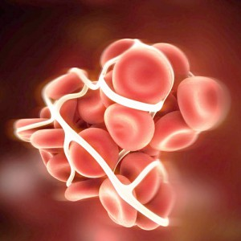
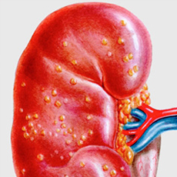
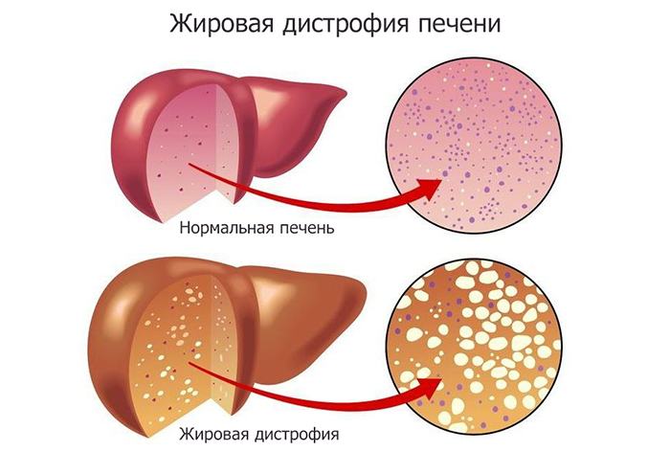
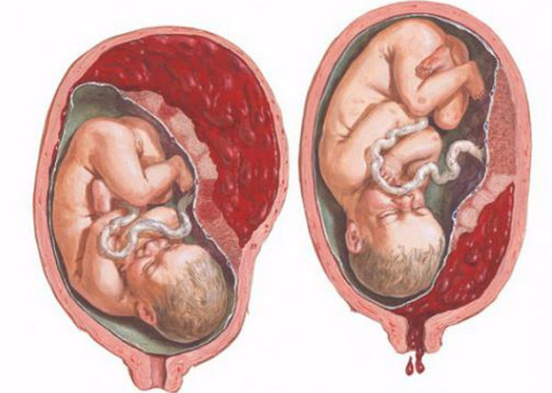
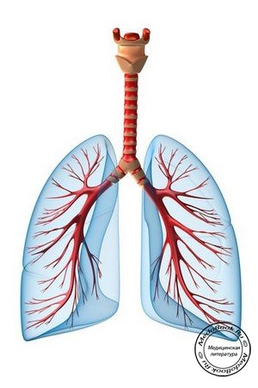
HELLP-синдром: осложнения
ДВС- синдром
ПОНРП
почечная недостаточность
отек легких
отслойка сетчатки
острая жировая дистрофия печени
полиорганная недостаточность

Slide 30


Спасибо за внимание

